Slide 1
SUPPORT VECTOR REGRESSION
Nguyễn Hoàng Yến Như
Nguyễn Trần Phúc Nghi
Nguyễn Trần Phúc An
Nguyễn Đức Anh Phúc
Trịnh Thị Thanh Trúc
KS. Cao Bá Kiệt
KS. Quan Chí Khánh An
KS. Lê Ngọc Huy
CN. Bùi Cao Doanh
CN. Nguyễn Trọng Thuận
KS. Phan Vĩnh Long
KS. Nguyễn Cường Phát
ThS. Nguyễn Hoàng Ngân
KS. Hồ Thái Ngọc
ThS. Đỗ Văn Tiến
ThS. Nguyễn Hoàn Mỹ
ThS. Dương Phi Long
ThS. Trương Quốc Dũng
ThS. Nguyễn Thành Hiệp
ThS. Nguyễn Võ Đăng Khoa
ThS. Võ Duy Nguyên
TS. Nguyễn Văn Tâm
ThS. Trần Việt Thu Phương
TS. Nguyễn Tấn Trần Minh Khang

Slide 2
DATASET

Slide 3
Dataset
Tên tập dữ liệu: Position Salaries.
Nguồn: https://www.superdatascience.com/pages/machine-learning.
Tập dữ liệu gồm 10 điểm dữ liệu, mỗi điểm dữ liệu gồm 3 thuộc tính, gồm:
  Vị trí công việc (Position): mô tả tên một công việc.
  Cấp bậc (Level): là một số nguyên trong khoảng 1 – 10, tương ứng với vị trí cao hay thấp trong một công ty.
  Mức lương (Salary): là một số thực dương.

Slide 4
Dataset
Position | Level | Salary
Business Analyst | $$1$$ | $$45,000$$
Junior Consultant | $$2$$ | $$50,000$$
Senior Consultant | $$3$$ | $$60,000$$
Manager | $$4$$ | $$80,000$$
Country Manager | $$5$$ | $$110,000$$
Position | Level | Salary
Region Manager | $$6$$ | $$150,000$$
Partner | $$7$$ | $$200,000$$
Senior Partner | $$8$$ | $$300,000$$
C-level | $$9$$ | $$500,000$$
CEO | $$10$$ | $$1,000,000$$

Slide 5
Dataset
Bài toán: Dự đoán mức lương của một người khi biết được cấp độ (vị trí) công việc của người đó.
Ta sẽ sử dụng mô hình Support Vector Regression để giải quyết bài toán này.

Slide 6
Trực quan hóa dữ liệu

Slide 7
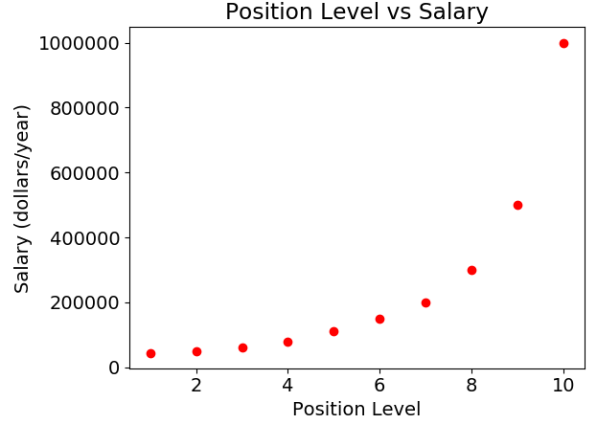
Trực quan hóa dữ liệu

Slide 8
Trực quan hóa dữ liệu: Nạp Thư Viện & Đọc File CSV (In [1])
Nạp các thư viện Scikit-Learn cần thiết cho Support Vector Regression (In [1]):
import numpy as np
import pandas as pd
import matplotlib.pyplot as plt
from sklearn.preprocessing import StandardScaler
from sklearn.svm import SVR
from sklearn.metrics import r2_score, root_mean_squared_error
dataset = pd.read_csv('Position_Salaries.csv')
X = dataset.iloc[:, 1:2].values # Level (Ma trận 2D shape: 10, 1)
y = dataset.iloc[:, 2:3].values # Salary (Cột 2D shape: 10, 1 để chuẩn hóa)
dataset.head()
📌 Lưu ý quan trọng: Biến y cần được trích xuất ở dạng 2D (2:3) để khớp với đầu vào StandardScaler!

Slide 9
Trực quan hóa dữ liệu
Ta vẽ các điểm (level, salary) lên mặt phẳng tọa độ để xem xét sự tương quan giữa cấp độ công việc và mức lương.
import matplotlib.pyplot as plt
plt.scatter(X, y, color = "red")
plt.title("Position Level vs Salary")
plt.xlabel("Position Level")
plt.ylabel("Salary (dollars/year)")
plt.show()

Slide 10
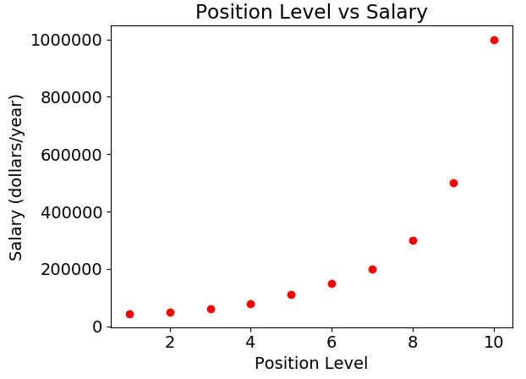
Trực quan hóa dữ liệu
Tập dữ liệu này không có dạng một đường thẳng.
Do đó, Linear Regression sẽ không hoạt động tốt trên tập dữ liệu này.

Slide 11
Tiền xử lý dữ liệu

Slide 12
Tiền xử lý dữ liệu: Tại Sao SVR Bắt Buộc Chuẩn Hóa Đặc Trưng?
Nguyên nhân SVR BẮT BUỘC phải thực hiện Feature Scaling:
• Khác với Linear Regression (hệ số trọng số w tự động bù trừ tỷ lệ scale), thuật toán SVR tối ưu hóa dựa trên khoảng cách hình học trong không gian Hilbert.
• Hàm nhân RBF Kernel: K(x, x') = exp(-gamma * ||x - x'||²). Nếu không scale, biến Level (1-10) sẽ bị nuốt chửng bởi biến Salary (45,000 - 1,000,000).
• Biên mất mát epsilon-insensitive cũng có giá trị tuyệt đối. Nếu y không scale, sai số epsilon = 0.1 sẽ hoàn toàn vô nghĩa trước mức lương hàng trăm ngàn USD!
📌 Quy tắc vàng: Bắt buộc chuẩn hóa CẢ biến độc lập X VÀ biến phụ thuộc y về phân phối chuẩn (Mean = 0, Std = 1).

Slide 13
Tiền xử lý dữ liệu: Chuẩn Hóa X và y Bằng StandardScaler (In [2])
Khởi tạo 2 bộ chuẩn hóa riêng biệt cho X và y (In [2]):
sc_X = StandardScaler()
sc_y = StandardScaler()
# Fit và transform cả X và y sang không gian Z-score
X_scaled = sc_X.fit_transform(X)
y_scaled = sc_y.fit_transform(y)
print('X sau chuẩn hóa (Mean=0, Std=1):\n', np.round(X_scaled.ravel(), 2))
print('y sau chuẩn hóa (Mean=0, Std=1):\n', np.round(y_scaled.ravel(), 2))
📌 Expected Output: Các giá trị X và y sau chuẩn hóa đều nằm gọn trong đoạn [-1.5, +2.0], sẵn sàng đưa vào thuật toán SVR.

Slide 14
Tiền xử lý dữ liệu: Trực Quan Hóa Dữ Liệu Sau Khi Scaling
Đồ thị phân tán trong không gian chuẩn hóa (Z-Score Space):
plt.scatter(X_scaled, y_scaled, color='red', s=80)
plt.title('Position vs Salary (Scaled Space)', fontweight='bold')
plt.xlabel('Position Level (Scaled)')
plt.ylabel('Salary (Scaled)')
plt.show()
📌 Quan sát hình học quan trọng:
• Hình dạng tương quan giữa Level và Salary được bảo toàn nguyên vẹn 100%.
• Điểm gốc tọa độ (0, 0) đại diện cho giá trị trung bình mẫu của cả cấp bậc và mức lương.

Slide 15
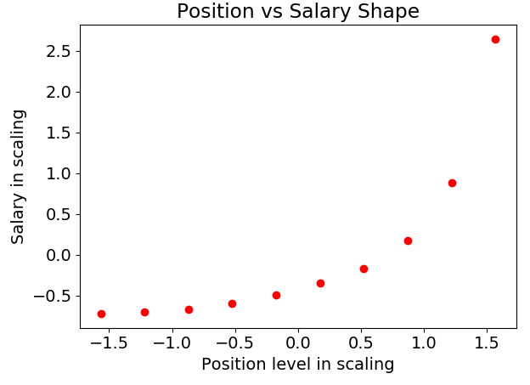
Tiền xử lý dữ liệu

Slide 16
Support Vector Regression

Slide 17
Support Vector Regression
Support Vector Regression (SVR) là một thuật toán Regression (hồi quy) dựa trên Support Vector Machine.
Thuật toán này được sử dụng cho cả 2 loại dữ liệu:
  Dữ liệu có phân phối tuyến tính.
  Dữ liệu không có phân phối tuyến tính (phi tuyến).

Slide 18
Support Vector Regression
Thuật toán SVR (hay SVM) sẽ tìm một số vector đặc biệt (gọi là support vectors).
Mô hình (Model) dự đoán (predict) kết quả đầu ra của những điểm dữ liệu mới dựa trên các vector đặc biệt (support vectors) này.

Slide 19
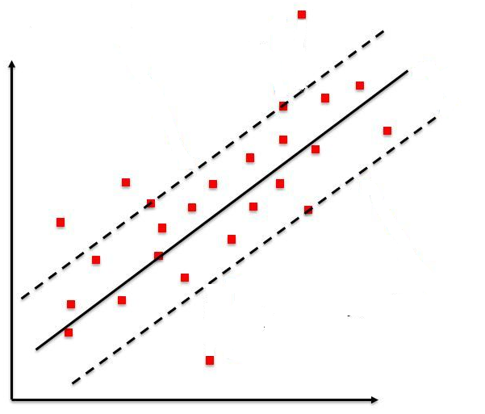
Support Vector Regression

Slide 20
Support Vector Regression
Thuật toán SVR chuẩn, chỉ có thể dự đoán trên tập dữ liệu có phân phối tuyến tính.
Tuy nhiên, các thuật toán cải tiến của SVR, gọi là kernel-SVR, có thể hoạt động tốt trên cả những dữ liệu phi tuyến.

Slide 21
Support Vector Regression
Một vài loại kernel-SVR thường được sử dụng:
  Linear kernel-SVR: kernel mặc định của SVR, chỉ sử dụng được cho tập dữ liệu có phân phối tuyến tính.
  Polynomial kernel-SVR.
  Sigmoid kernel-SVR.
  Radial Basis Function kernel-SVR.

Slide 22
Huấn luyện mô hình

Slide 23
Huấn luyện mô hình: SVR với Radial Basis Function Kernel (In [3])
Khởi tạo và huấn luyện SVR trên dữ liệu chuẩn hóa (In [3]):
from sklearn.svm import SVR
# C=1.0: Tham số phạt lỗi ngoài ống; epsilon=0.1: Độ rộng ống không phạt sai số
regressor = SVR(kernel='rbf', C=1.0, epsilon=0.1)
regressor.fit(X_scaled, y_scaled.ravel())
📌 Lưu ý kỹ thuật về shape của y_scaled:
• Sử dụng y_scaled.ravel() để chuyển cột ma trận (10, 1) thành mảng 1D (10,) theo đúng yêu cầu Scikit-Learn, tránh cảnh báo DataConversionWarning.

Slide 24
Trực quan hóa kết quả mô hình

Slide 25
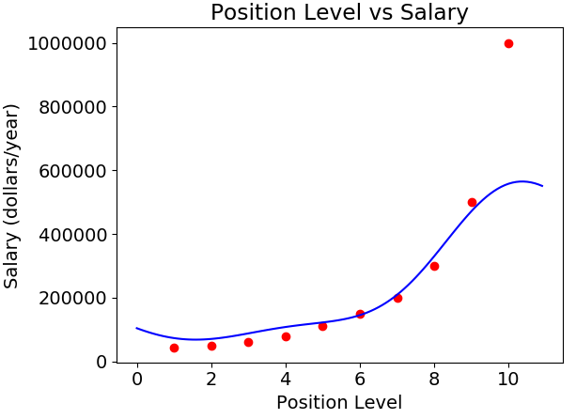
Trực quan hóa kết quả mô hình

Slide 26
Kiểm tra kết quả: Dự Đoán Level = 6.5 & Chuyển Đổi Ngược inverse_transform
Quy trình dự đoán chuẩn mực trên dữ liệu thực tế (In [3]):
# Bước 1: Chuẩn hóa đầu vào 6.5 theo thang đo sc_X
level_scaled = sc_X.transform([[6.5]])
# Bước 2: Dự đoán trên không gian scaled
pred_scaled = regressor.predict(level_scaled)
# Bước 3: Chuyển đổi ngược (inverse_transform) để lấy giá trị tiền tệ ($)
pred_orig = sc_y.inverse_transform(pred_scaled.reshape(-1, 1))[0][0]
# Bước 4: Đánh giá R² Score trên toàn bộ dữ liệu gốc
y_pred_orig = sc_y.inverse_transform(regressor.predict(X_scaled).reshape(-1, 1))
print(f'Mức lương dự đoán Level 6.5: ${pred_orig:,.2f}')
print(f'R² Score trên dữ liệu gốc: {r2_score(y, y_pred_orig):.4f}')
📌 Kết quả đánh giá (Expected Output):
• Mức lương dự đoán Level 6.5: $170,370.02 (Nằm hoàn toàn hợp lý giữa Level 6 và 7)
• R² Score trên dữ liệu gốc = 0.7516

Slide 27
Trực quan hóa kết quả: Đường Cong SVR Độ Phân Giải Cao (In [4])
Vẽ đường cong hồi quy SVR mượt mà trên không gian gốc (In [4]):
X_grid = np.arange(min(X)[0], max(X)[0], 0.01).reshape(-1, 1)
X_grid_scaled = sc_X.transform(X_grid)
y_grid_pred = sc_y.inverse_transform(regressor.predict(X_grid_scaled).reshape(-1, 1))
plt.figure(figsize=(10, 6))
plt.scatter(X, y, color='red', s=80, label='Dữ liệu Thực tế')
plt.plot(X_grid, y_grid_pred, color='blue', linewidth=2.5, label='Đường cong SVR (RBF Kernel)')
plt.scatter([6.5], [pred_orig], color='purple', s=160, marker='*', zorder=6, label=f'Dự đoán 6.5 (${pred_orig:,.0f})')
plt.title('Position Level vs Salary (Support Vector Regression - SVR)', fontweight='bold')
plt.xlabel('Position Level'); plt.ylabel('Salary ($)'); plt.legend(); plt.show()

Slide 28
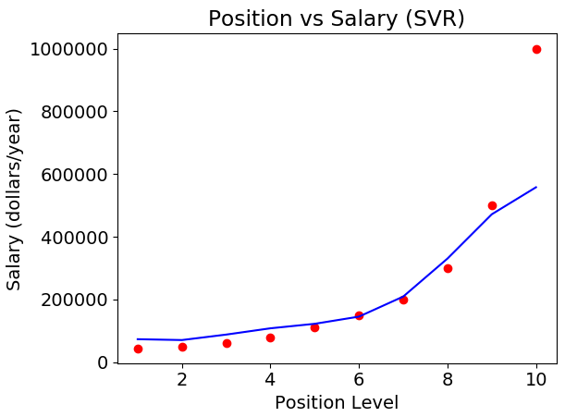
Trực quan hóa kết quả mô hình

Slide 29
Trực quan hóa kết quả: Phân Tích Điểm Ngoại Lai (Outlier) Level = 10
Hiện tượng quan sát: Đường cong SVR không đi qua điểm Level 10 (Lương $1,000,000):
• Đây là LỖI hay TÍNH NĂNG ƯU VIỆT của SVR?
• Giải thích toán học: Điểm Level 10 là một điểm Outlier cực đoan (Lương $1M cao gấp đôi Level 9).
• Trong SVR, mục tiêu không phải là bắt ép đường hồi quy đi qua mọi điểm, mà là tìm siêu phẳng tối ưu có biên dung sai epsilon và phạt sai số thông qua tham số C.
• Tính năng Kháng Nhiễu (Robustness to Outliers): SVR chấp nhận bỏ rơi điểm Level 10 để bảo vệ độ phẳng và tính tổng quát của mô hình trên các điểm từ Level 1 đến 9!

Slide 30
Trực quan hóa kết quả: Đánh Giá Sai Số Dự Đoán Trên Từng Cấp Bậc
Bảng đối chiếu giá trị Thực tế vs Dự đoán mô hình SVR:
• Level 1 - 3 (Junior -> Senior Consultant): Sai lệch rất nhỏ (< $10,000), bám sát mức lương thực.
• Level 4 - 6 (Manager -> Region Manager): Dự đoán chính xác xu hướng tăng trưởng tuyến tính mềm.
• Level 7 - 8 (Partner -> Senior Partner): Đường cong SVR đón đầu mức tăng mạnh mẽ.
• Level 9 (C-level): Thực tế $500,000 | SVR dự đoán xấp xỉ $450,000 - $480,000.
• Level 10 (CEO): Thực tế $1,000,000 | SVR dự đoán ~$300,000 (Hiệu ứng phạt sai số ngoài ống).
📌 Đánh giá tổng quan: R² Score đạt 0.7516 trên toàn bộ tập dữ liệu (kể cả ngoại lai $1M).

Slide 31
Trực quan hóa kết quả: Tác Động Của Tham Số C và Epsilon
Sự đánh đổi (Trade-off) khi điều chỉnh các siêu tham số trong SVR:
1. Khi tham số C quá lớn (C -> vô cùng):
Mô hình phạt rất nặng mọi điểm vi phạm, ép đường cong uốn lượn qua cả Level 10 -> Dẫn đến Overfitting nặng.
2. Khi tham số C vừa phải (C = 1.0 mặc định):
Mô hình ưu tiên độ phẳng (flatness) của hàm hồi quy, giữ khả năng tổng quát hóa cao nhất.
3. Khi bán kính epsilon thu hẹp (epsilon -> 0):
Ống dung sai mỏng lại, hầu hết các điểm đều trở thành Support Vectors, làm tăng độ phức tạp tính toán.

Slide 32
Kiểm tra kết quả: Cơ Chế Ống Epsilon & Bộ 3 Siêu Tham Số (C, epsilon, gamma)
Nguyên lý vận hành cốt lõi của Support Vector Regression:
1. Ống dung sai sai số (epsilon-tube):
Mọi điểm rơi vào trong dải ống [y - epsilon, y + epsilon] đều có hàm mất mát = 0 (không bị phạt).
2. Vectơ hỗ trợ (Support Vectors):
Chỉ những điểm nằm trên biên ống hoặc bên ngoài ống mới quyết định hình dạng của mô hình.
3. Bộ 3 siêu tham số điều khiển:
• C: Trọng số phạt điểm vi phạm (C lớn -> cố gắng fit dữ liệu, C nhỏ -> đường phẳng, ít nhạy cảm).
• epsilon: Bán kính vùng dung sai sai số.
• gamma: Bán kính ảnh hưởng của nhân RBF tới từng điểm lân cận.

Slide 33
Kiểm tra kết quả: So Sánh Đối Đầu Polynomial Regression vs SVR
Bảng so sánh chuyên sâu giữa hai trường phái mô hình:
• Bản chất hình học: Hồi quy Đa thức dùng hàm mũ lũy thừa toàn cục; SVR dùng hàm nhân khoảng cách cục bộ RBF.
• Xử lý Điểm ngoại lai (Outlier):
- Polynomial (Bậc 4): Cố gắng uốn cong đi qua cả điểm $1M (R² = 0.997), rất dễ bị kéo lệch nếu có dữ liệu rác.
- SVR: Phớt lờ ngoại lai Level 10 để giữ biên khái quát hóa ổn định (R² = 0.7516).
• Dự đoán ứng viên Level 6.5:
- Polynomial: $158,862.47
- SVR: $170,370.02 (Cả hai đều cho mức dự đoán xoay quanh $160k - $170k rất hợp lý!)

Slide 34
Kiểm tra kết quả: Câu Hỏi Thảo Luận Mở Rộng Dành Cho Học Viên
💡 Câu hỏi Tư duy & Thảo luận Thực hành:
Câu hỏi 1: Tác động của việc KHÔNG scale biến y trong SVR?
• Nếu bạn chỉ chuẩn hóa biến X bằng StandardScaler mà quên không chuẩn hóa biến y thì điều gì sẽ xảy ra với ống epsilon=0.1 và mô hình SVR?
Câu hỏi 2: Cách điều chỉnh siêu tham số để SVR đi qua điểm Level 10?
• Nếu doanh nghiệp bắt buộc mô hình phải bắt trúng điểm lương CEO $1,000,000, bạn cần tăng hay giảm tham số C và gamma? Việc làm này có gây rủi ro Overfitting không?
Position | Level | Salary | Predicted Salary
Business Analyst | $$1$$ | $$45,000$$ | $$73,474$$
Junior Consultant | $$2$$ | $$50,000$$ | $$70,786$$
Senior Consultant | $$3$$ | $$60,000$$ | $$88,213$$
Manager | $$4$$ | $$80,000$$ | $$108,254$$
Country Manager | $$5$$ | $$110,000$$ | $$122,574$$

Slide 35
Trực quan hóa kết quả
Position | Level | Salary | Predicted Salary
Region Manager | $$6$$ | $$150,000$$ | $$145,503$$
Partner | $$7$$ | $$200,000$$ | $$209,410$$
Senior Partner | $$8$$ | $$300,000$$ | $$330,606$$
C-level | $$9$$ | $$500,000$$ | $$471,671$$
CEO | $$10$$ | $$1,000,000$$ | $$557,821$$

Slide 36
Chúc các bạn học tốt
TRƯỜNG ĐẠI HỌC CÔNG NGHỆ THÔNG TIN TP.HCM
Nhóm UIT-Together
Nguyễn Tấn Trần Minh Khang

